Slide 1
স্বাগতম

Slide 2
চামেলি আফরোজ
প্রভাষক:
ইসলামের ইতিহাস ও সংস্কৃতি
সফিউদ্দিন সরকার একাডেমী এন্ড কলেজ
মোবাইল নং:01711565687
প
রি
চি
তি

Slide 3
বিষয়: ইসলামের ইতিহাস ও সংস্কৃতি ১ম পত্র
শ্রেণি: একাদশ/দ্বাদশ সময়: ৩০ মিনিট
প
রি
চি
তি

Slide 4
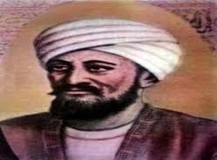

Slide 5
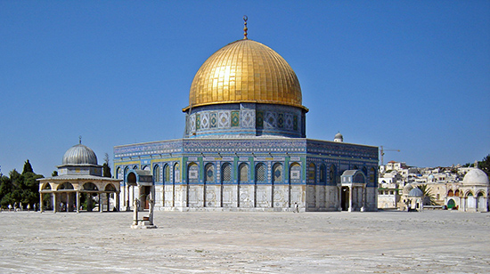
আজকের পাঠ
কুব্বাতুস সাখরা / Dome of the Rock

Slide 6
শিখনফল
এই পাঠ শেষে শিক্ষার্থীরা –
কুব্বাতুস সাখরা নির্মাণের উদ্দেশ্য ব্যাখ্যা করতে পারবে।
এর বর্ণনা দিতে পারবে , এর গুরুত্ব ব্যাখ্যা করতে পারবে। উমাইয়া খলিফা আব্দুল মালিকের কৃতিত্ব বিশ্লেষন করতে পারবে।

Slide 7
আব্দুল মালিকের শাসননীতি ও সংস্কার
আরব জাতীয়তাবাদী নীতি প্রবর্তন
সরকারি অফিসে আরবি ভাষা প্রচলন
আসবি লিপির উন্নতি বিধান
আরবি মুদ্রার প্রচলন
রাজস্ব সংস্কার
ডাক বিভাগের সংস্কার
রেজিস্ট্রি বিভাগের সংস্কার
বিচার বিভাগ প্রতিষ্ঠা ও সংস্কার
শিল্প ও সাংস্কৃতির পৃষ্ঠপোষক

Slide 8
মুদ্রার প্রচলন

Slide 9
আরব জাতীয়তাবাদের প্রতিষ্ঠা

Slide 11
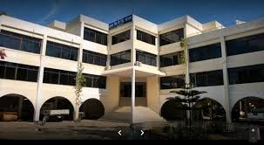
সরকারী অফিসে আরবী ভাষা প্রতিষ্ঠা

Slide 12
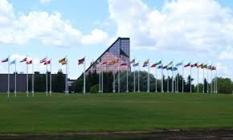
টাকশাল প্রতিষ্ঠা

Slide 13
নোকতা হরকতের প্রচলন

Slide 14
ডাক অফিসের চিত্র

Slide 15
সেনাবাহিনীর জন্য ব্যারাক প্রতিষ্ঠা

Slide 17
ডাক ও যোগাযোগ ব্যবস্থার উন্নয়ন

Slide 18
শিল্প ও সাংস্কৃতির পৃষ্ঠপোষক হিসেবে স্থাপত্য শিল্পে আব্দুল মালিকের অবদান

Slide 19
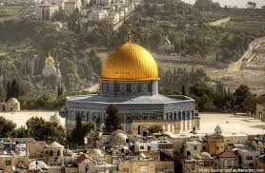
Dome of the Rock বা কুব্বাতুস সাখরা

Slide 20
Dome of the Rock বা কুব্বাতুস সাখরা
কথিত আছে, মহানবি (সা) যে পাথরে ভর করে মিরাজে গিয়েছিলেন, সেই পাথরকে কেন্দ্র করে এ স্থাপত্যটি নির্মিত হয় বলে একে পাথরের গম্বুজ বলে ।
Dome শব্দের অর্থ গম্বুজ, Rock শব্দের অর্থ পাথর। সুতরাং Dome of the Rock হলো-পাথরের গম্বুজ।
আরবিতে কুব্বা শব্দের অর্থ গম্বুজ, সাখরা শব্দের অর্থ পাথর। সুতরাং কুব্বাতুস সাখরা হলো-পাথরের গম্বুজ।

Slide 21
Dome of the Rock বা কুব্বাতুস সাখরা তৈরীর উদ্দেশ্য
মক্কা মদিনার কর্তৃত্বশালী আব্দুল্লাহ ইবনে জুবাইয়েরকে রাজনৈতিকভাবে দুর্বল করার জন্য মুসলমানদের অন্যতম পবিত্রস্থান জেরুজালেমে এটি নির্মিত হয়েছিল।
মক্কা মদিনার পরিবর্তে জেরুজালেমে তওয়াফের ব্যবস্থা করা।
ধর্মীয় কারণ হিসেবে বলা যায়ঃ মরুবাসি আরবরা গির্জার কারুকার্য ও শোভা দেখিয়া খ্রিস্টান ধর্মে দিক্ষিত হয়ে যেতে পারে, তাই এই ভয়ে তিনি কারুকার্য মণ্ডিত এ স্থাপনা নির্মাণ করেন।

Slide 22
নির্মাতাঃ খলিফা আব্দুল মালিক।
স্থপতিঃ জেরুজালেমের অধিবাসী ইয়াজিদ বিন সালামের উপর নির্মাণ সম্পর্কিত ও প্রকৌশলগত দায়িত্ব প্রদান করা হয়। তবে ইহার প্রকৃত স্থপতির হদিস পাওয়া যায়না।

Slide 23
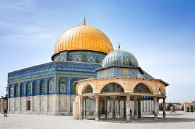
বর্ণনা
মেরাজ গমনের সময় যে পবিত্র পবিত্র পাথরের উপর পা রেখে নবি (স: ) মেরাজে উঠেছিলেন সেই পাথরকে কেন্দ্র করে এর অভ্যন্তরে গোলাকৃতির প্রদক্ষিণ পথের সৃষ্টি করেছে।
স্তম্ভ ও পিলপার উপর নির্মিত খিলান রাশি দ্বারা নির্মিত অষ্টভূজ আকৃতির পরিকল্পনা ও বহিঃপ্রাচীর মধ্যে ২য় প্রদক্ষিণ পথের সৃষ্টি করেছে।

Slide 24
গুরুত্ব
আব্দুল্লাহ ইবনে জুবাইয়েরের রাজনৈতিক ক্ষমতা হ্রাস।
মক্কা মদিনার গুরুত্ব হ্রাস।
জেরুজালেমের গুরুত্ব বৃদ্ধি।
জেরুজালেম/ দামেস্কের আর্থিক সমৃদ্ধি।
মুসলিম খলিফা আব্দুল মালিকের শৈল্পিক মনের পরিচয়বাহক।
পর্যটকের মনের খোরাক।
মুসলিম স্থাপত্যের অতুলনীয় নিদর্শন।

Slide 25
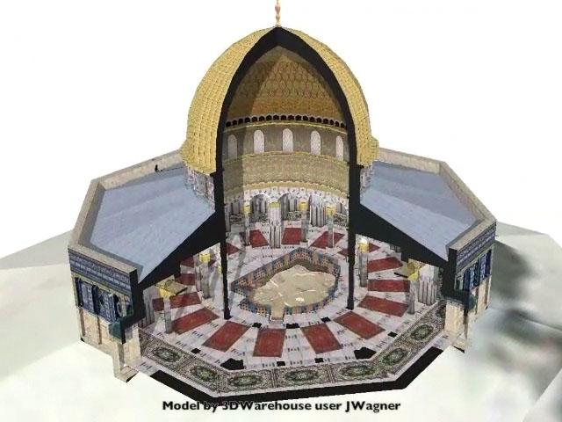
কেন্দ্রে অবস্থিত পাথরকে কেন্দ্র করে স্থাপত্যটি আংটির ন্যায় একটি গোলাকার ইমারত।
ইহার উপরাংশে পিপারের (Drum) উপর ৬৭ ফুট ব্যাসের দুইটি অবিভক্ত কাঠের গম্বুজ রয়েছে।
গম্বুজ শীর্ষে ব্রোঞ্জ নির্মিত সাড়ে ১৩ ফুট একটি বর্শা ফলক রুপে চূড়া সংযোজিত হয়েছে এবং তাতে অর্ধাচন্দ্রাকৃতির নকশা স্থাপন করা হয়েছে।

Slide 26
বাড়ীর কাজ
আব্দুল মালিকের শাসননীতি ও সংস্কার আলোচনা কর।

Slide 27
মূল্যায়ন
১। Dome of the Rock কে নির্মাণ করেন?
উত্তরঃ খলিফা আব্দুল মালিক।
২। কুব্বাতুস সাখরা কোথায় অবস্থিত?
উত্তরঃ জেরুজালেমে।
৩। Dome of the Rock নির্মাণের উদ্দেশ্য-
উত্তরঃ আর্থ-রাজনৈতিক।
৪।আরব জাতীয়তাবাদের প্রতিষ্ঠাতা কে?
উওর: আব্দুল মালিক।

Slide 28
সৃজনশীল প্রশ্ন (মূল্যায়ন)
আবিসিনিয়ার রাজা আবরাহা কাবাঘরের প্রভাবে ঈর্ষা পরায়ণ হয়ে একটি গির্জা নির্মান করেন। তার ইচ্ছা ছিল লোকেরা কাবাঘরের পরিবর্তে নতুন গির্জায় উপাসনা করতে আসবে। কিন্তু তা পূরণ না হওয়ায় তিনি শক্তিশালী প্রাণির সমন্বয়ে গঠিত বাহিনী নিয়ে কাবাঘর ধবংস করতে এসে প্রাকৃতিক প্রতিশোধের কবলে পড়েন।
ক) দামেস্কে কত সালে টাকশাল নির্মান করা হয়?
খ) আব্দুল মালিককে কেন রাজেন্দ্র বলা হয়? ব্যাখ্যা কর।
গ) উদ্দিপকটি তোমার পাঠ্যপুস্তকের কোন শাসকের ইঙ্গিত বহন করছে? ব্যাখ্যা কর।
ঘ) খলিফা উপরোক্ত কাজে ব্যর্থ হলেও তাঁর সফলতার হার কিন্তু কম নয় -বিশ্লেষণ কর।

Slide 29
ধন্যবাদ

